Slide 1
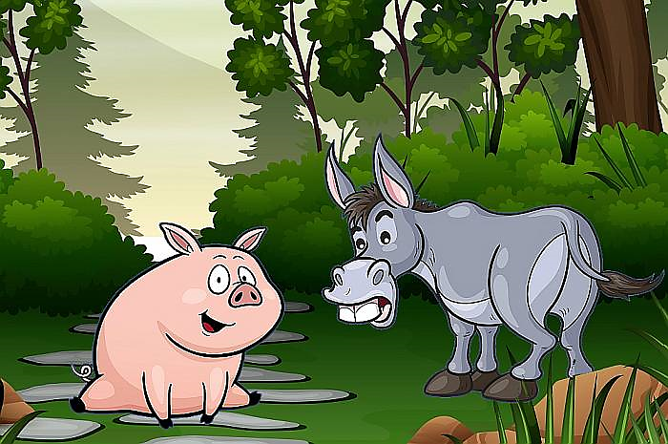
Краще першим завжди привітатись!
А. Костецький «Добра порада».
Літературне читання
3 клас Розділ 5.
Літературні казки
Урок 80

Slide 2
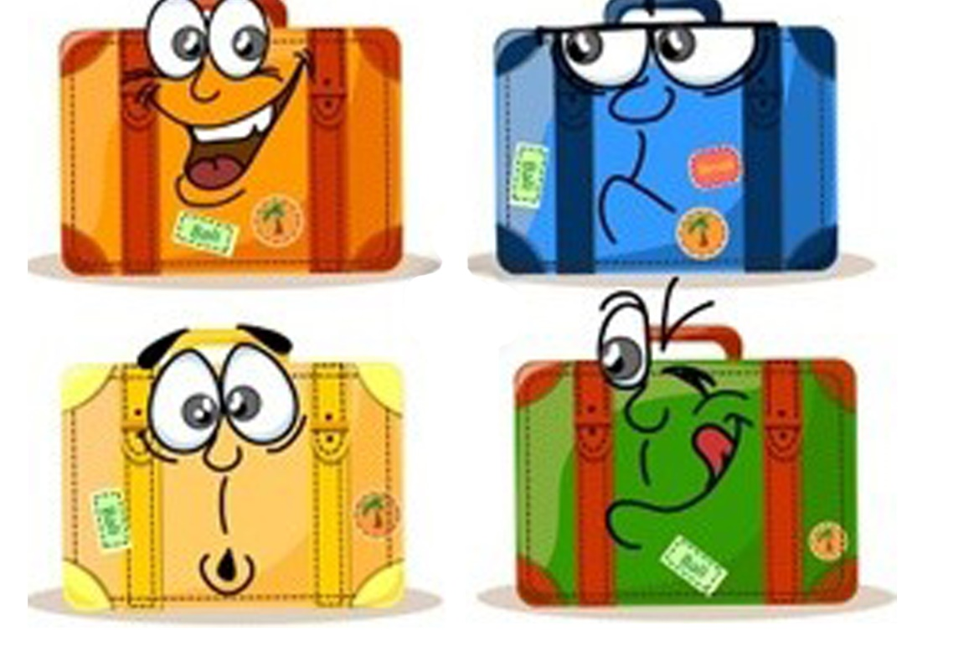
Налаштування на урок
Вибери емоційну валізу, з якою починаєш урок.
Задоволення
агресивність
Тривожність
Жартівливість

Slide 3
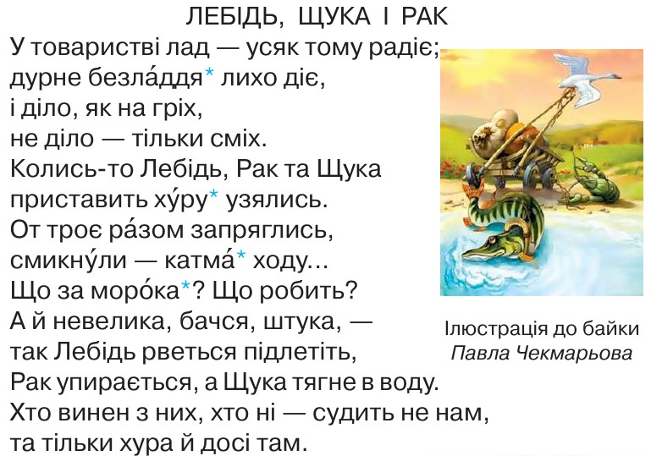

Перевірка домашнього завдання
Що завадило героям виконати роботу?
Яка головна думка байки? Чого вона навчає?
Підручник.
Сторінка
119

Slide 4
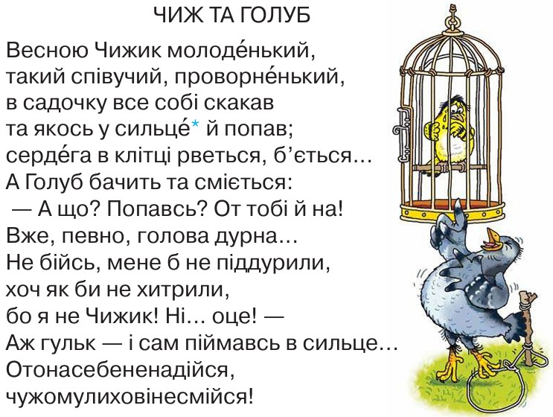
Леонід Глібов
Які риси характеру засуджує автор у байці “Чиж та Голуб”?
Байдужість, зарозумілість, пихатість, безсердечність, самовпевненість, хвалькуватість.
Яка головна думка байки? Чого вона навчає?
Підручник.
Сторінка
120
Notes:
Аудіо-запис казки в додатку.

Slide 5
Складіть павутинку до поняття Байка за змістом прочитаних байок.
правда
жанр
читання
повчання
Байка
байкар
мова
мудрість
слово

Slide 6

Повідомлення теми уроку
Сьогодні на уроці ми згадаємо українського письменника Анатолія Костецького. Дослідимо його байку
«Добра порада»

Slide 7
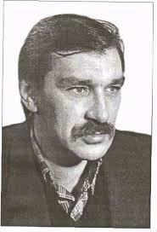
Згадайте. Анатолій Костецький
(2 клас – «Батьківщина»)
Анатолій Георгійович Костецький -
український дитячий письменник, перекладач, мовознавець.

Slide 8
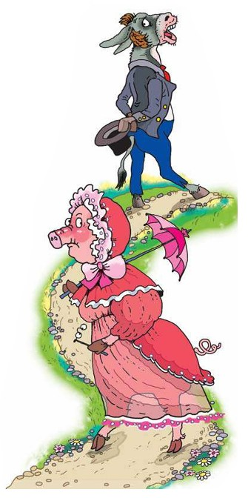
Передбачення
Роздивіться ілюстрацію до байки Анатолія Костецького «Добра порада»? Припустіть, про що вона може розповідати.
Що спільне, а що відмінне в цих тваринах?

Slide 9

Прочитайте слова, правильно ставте наголос.
вічність
знайомі
нікому
мовчки
міркували
віслюк
навмання
Навмання —
не маючи точних даних про щось, упевненості в чомусь; як вийде, як доведеться.
Віслюк — осел

Slide 10
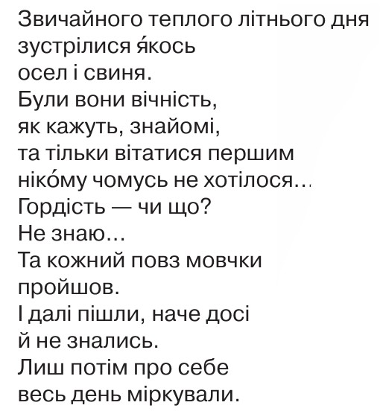
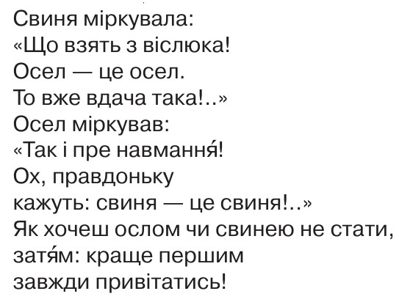
Анатолій Костецький. Добра порада
Чим були незадоволені осел і свиня?
З яким почуттям слід прочитати їхні міркування?
У яких словах вірша висловлено пораду автора? Чи погоджуєтеся з нею?
Підручник.
Сторінка
121
Notes:
Аудіо-запис казки в додатку.

Slide 11
Бесіда за змістом байки
Який епізод байки зображено на малюнку?
— Хто герої байки? Чому автор обрав саме цих тварин?
— Що вам відомо про них?
— Яку характеристику можна дати цим двом особам?
Були добре знайомі/знали одне одного вічність; не віталися під час зустрічі; осел упертий, свиня йде напролом.
— Чим були незадоволені тварини?

Slide 12
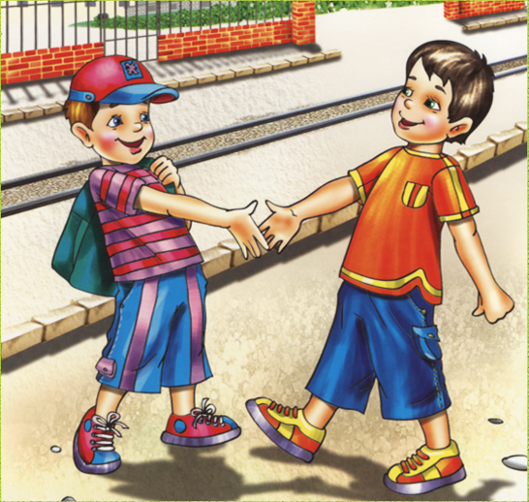
Визначаємо тему і головну думку
Тема:
зустріч осла і свині.
Головна думка:
наголосити на правилах етикету під час зустрічі.
Згадайте правила поведінки при зустрічі з другом або подругою.
Зіграймо в театр — інсценізуймо байку.

Slide 13
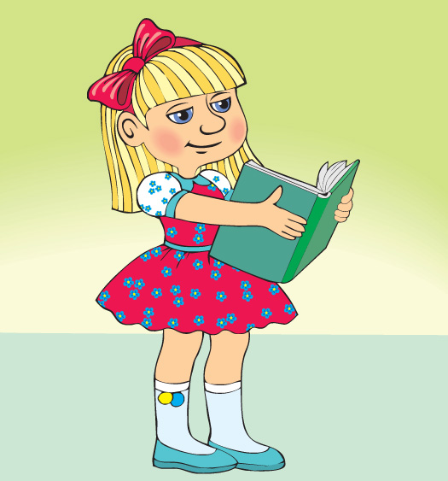
Підсумок уроку
Які риси характеру засуджує А. Костецький у байці “Добра порада”?
Домашнє завдання
Підручник с.121. Прочитайте байку виразно, передаючи інтонацією характери героїв і події.

Slide 14
Рефлексія
Вибери емоційну валізу, з якою закінчуєш урок.
Все було легко
Було важко
Урок мене здивував
Цікаво, про що дізнаюсь далі

